Slide 1

OncOrg.
Controle de armazenagem e gestão de remédios oncológicos.
1°ads - C

Slide 2

Sobre nós
Somos uma empresa gestora de armazenagem, com enfase em:
Gestão farmacêutica;
Gestão da qualidade de produto.
Especialização em cuidados apropriados para armazenagem de remédios oncológicos.
Entendendo um pouco sobre quem pode te entregar a solução!

Slide 3

Contextualização do desperdício e impacto socioambiental:
Cadeia de funcionamento de remédios no brasil;
Impacto no meio ambiente por meio de desperdício dos resíduos químicos;
Prejuizo para instituições médicas;
Indiretamente prejudicial para pacientes necessitados.
Expondo o que queremos resolver.

Slide 4

Onde atuamos/O que queremos resolver:
Farmacêuticas com alto índice de desperdício;
Terceirização do seu controle de armazenagem e gestão de remédios oncológicos;
Por um preço acessível, introduziremos um sistema de alta qualidade.
"Os remédios oncológicos nos dias de hoje, além de sua alta demanda, possuem um alto custo para que haja descuido!“ – JMPHC.
Nosso público alvo.

Slide 5

Quais as ferramentas para te ajudar?
Entenda as diversas ferramentas que a OncOrg. pode te ajudar.
Sistema de gestão rico em análise de:
Armazenagem;
Temperatura;
Umidade.
Dados exportados em sistema atualizados em tempo real;
Ferramenta de controle dos remédios armazenados.

Slide 6
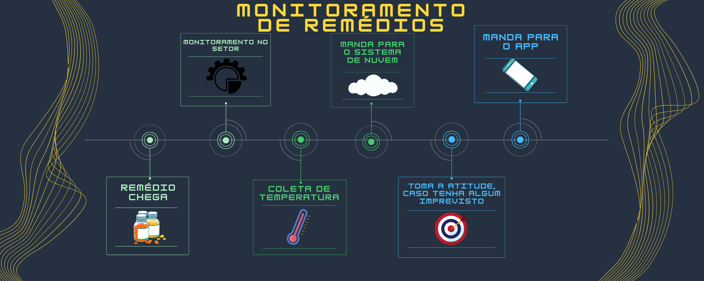
Visão de negócio:
Abaixo, nosso diagrama para ilustrar nossa visão estratégica.

Slide 7
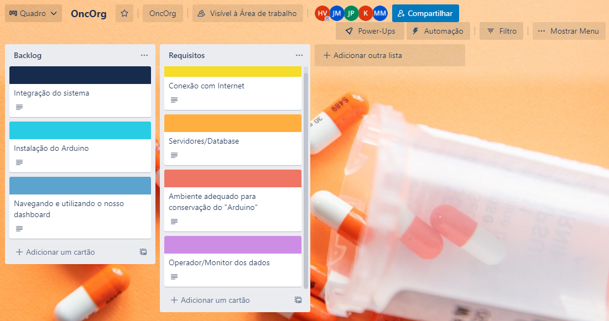
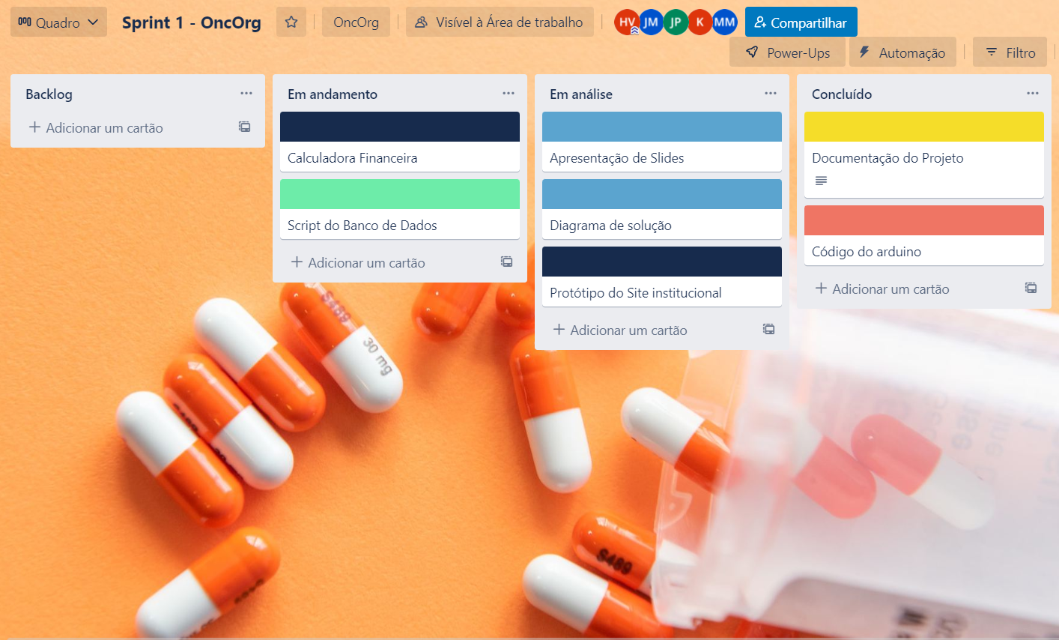
Ferramenta de gestão:
A ferramenta de gestão utilizada pelos nossos serviços, é a Plataforma Trello
Abaixo, um pouco da nossa organização de planejamentos:
Organização para implementação do projeto.
Organização do desenvolvimento deste projeto.

Slide 8
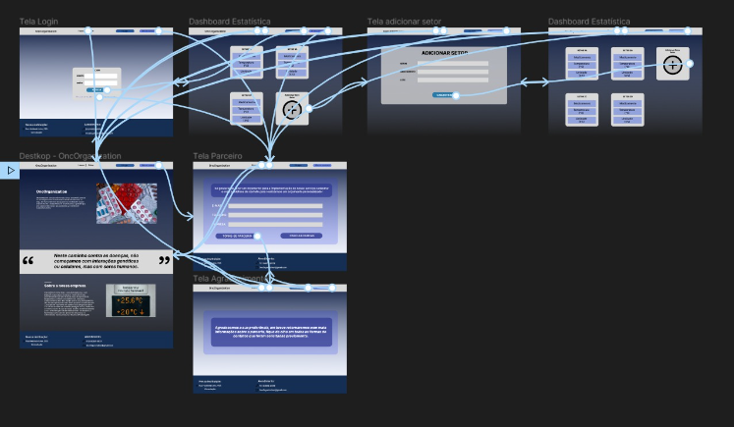
Site institucional da nossa empresa!
Acesse nosso site para entrar em contato e realizarmos nossa parceria.
https://www.figma.com/file/CMyN5LEvoCakCUsAWJq9Oe/Sprint1?node-id=0%3A1

Slide 9
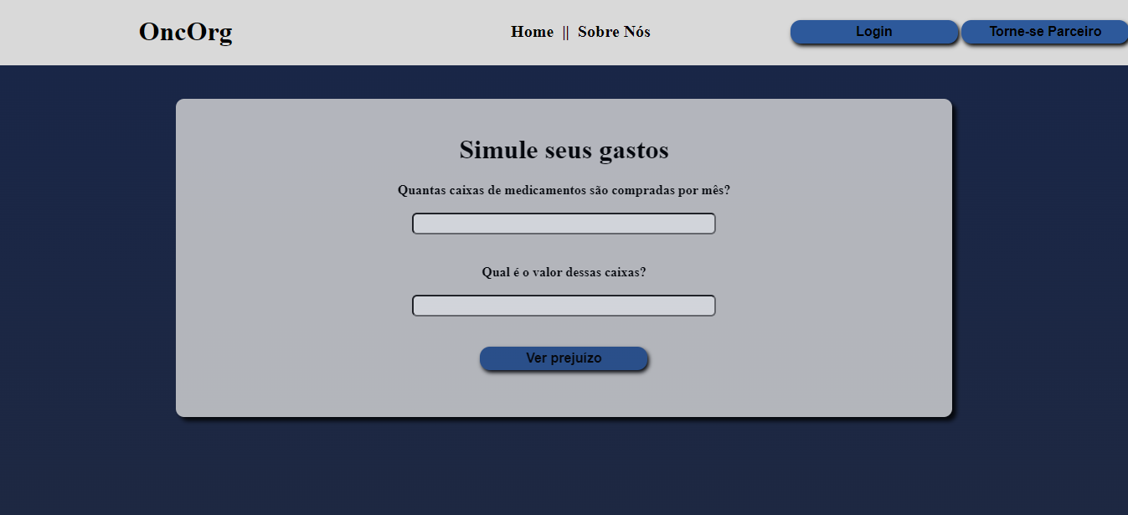
Orçamento simples e prático.
Consulte nosso simulador financeiro.

Slide 10

Tabela de dados sistêmica.
A seguir, uma demonstração da dimanica de dados em nossa tabela.

Slide 11

Funcionamento dos dispositivos de precisão.
Demonstração do “Arduino” em analise de temperatura .

Slide 12

O que almejamos:
Visão futura do nosso projeto.

Slide 13

Obrigado!
Henrique Duarte Valentim / RA: 0122116
João Vitor Assumpção Penna / RA: 01222139
José Gabriel de Matos Mota / RA: 01222163
Kauã da Silva Oliveira / RA: 01222159
Matheus Gabriel de Oliveira Moura / RA: 01222100
Wesley de Lima Costa / RA: 01222085

